Slide 1
Требования к выполнению швов и строчек
Государственное автономное профессиональное образовательное учреждение Новосибирской области «Новосибирский колледж лёгкой промышленности и сервиса» (ГАПОУ НСО «НКЛП и С»)
Выполнила:
преподаватель Курилова Л.С.

Slide 2
Качество готовой одежды связано с качеством выполнения её швов и строчек. Правильно выполненные швы и строчки обеспечивают прочность, надежность, долговечность и красивый внешний вид изделия.

Slide 3
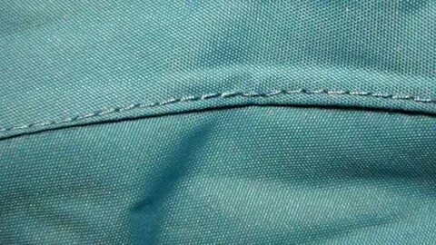
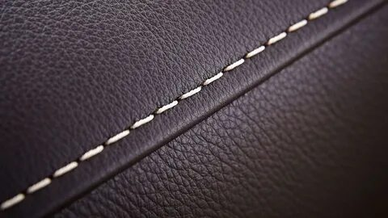
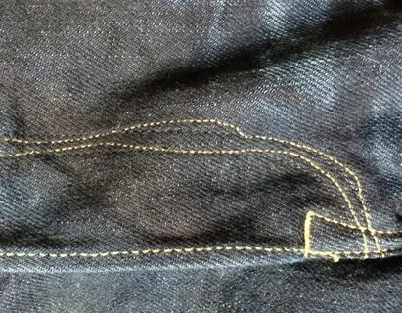
1 Строчка должна быть ровной, с равномерным натяжением нитей.
Ровная строчка Кривая строчка

Slide 4
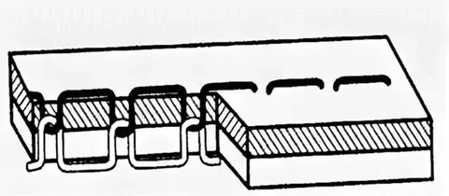
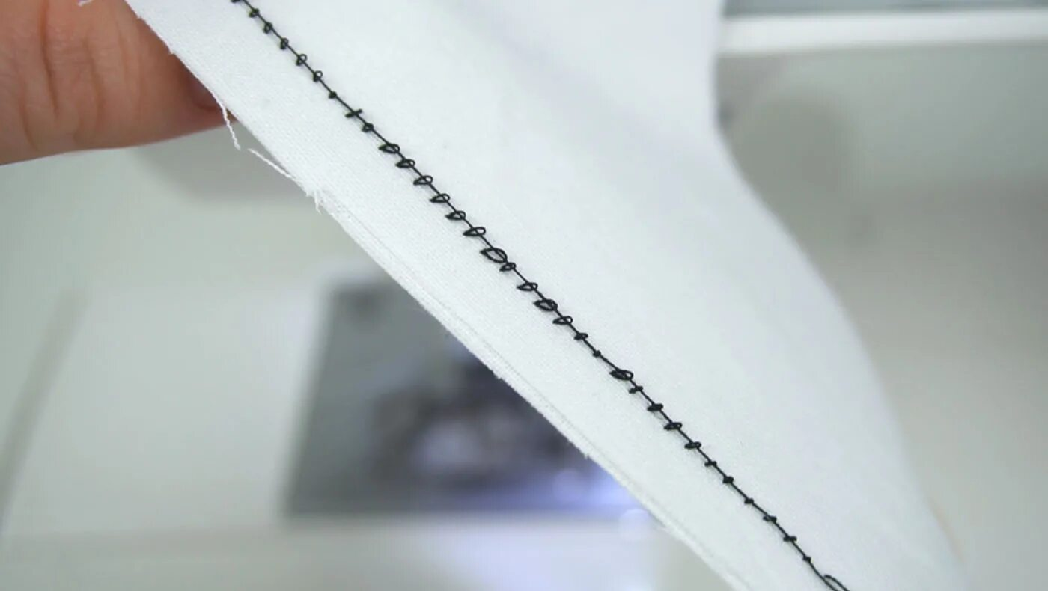
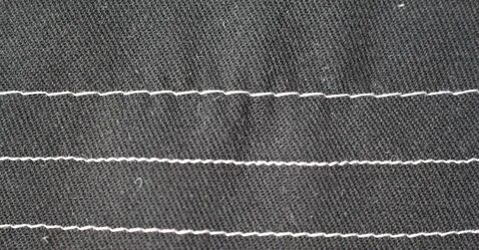
2 Переплетение нитей должно быть расположено между слоями стачиваемых материалов, строчка не должна петлять.

Slide 5
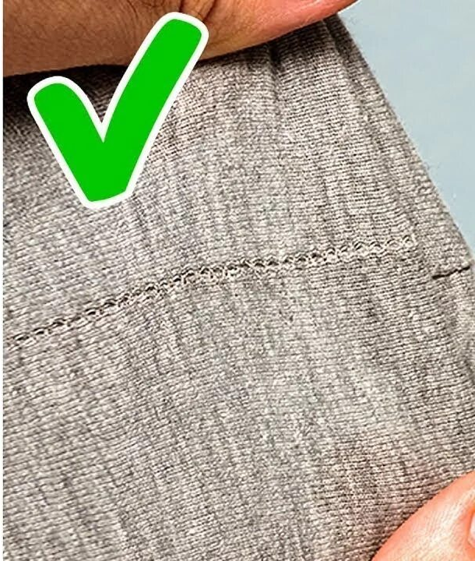
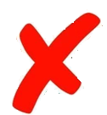
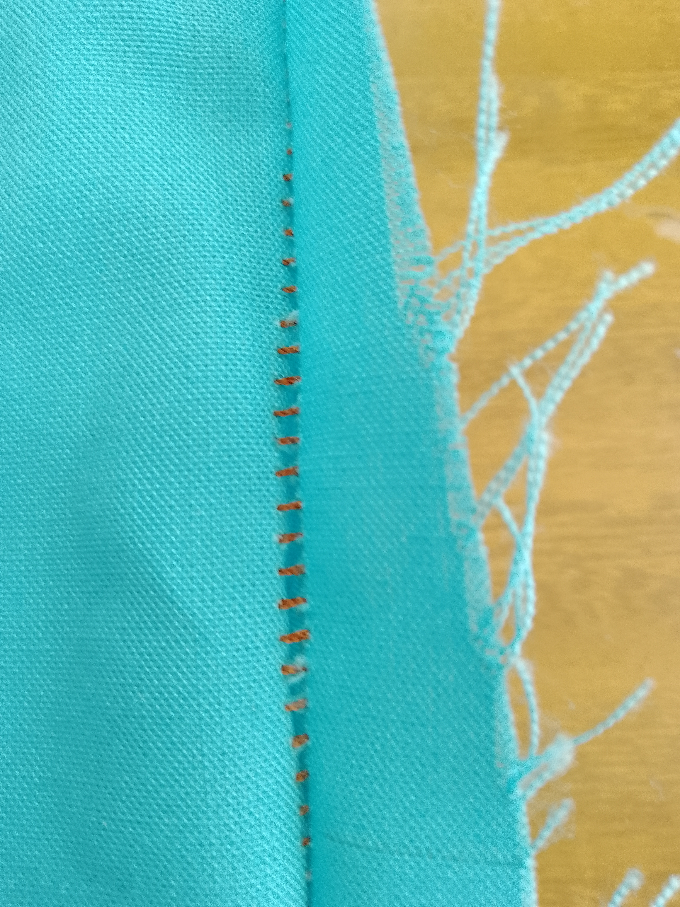
Наличие оскала не допускается

Slide 6
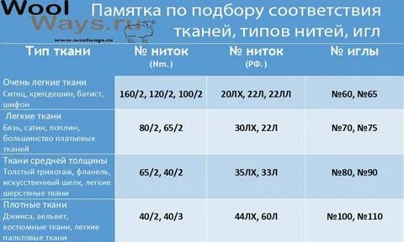
3 Номера ниток, игл должны соответствовать обрабатываемому материалу и характеру операции.

Slide 7
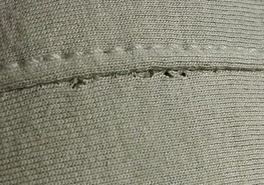
Прорубка материала в результате неправильно подобранного номера иглы

Slide 8
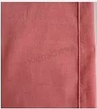
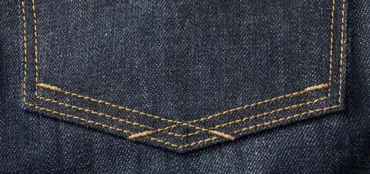
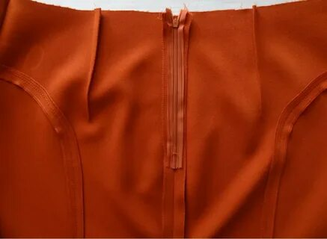
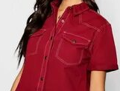
4 Внутренние строчки выполняют нитками в цвет материала, отделочные – по модели.

Slide 9

5 Концы строчек закрепляют тройной обратной строчкой 0,7 – 1см (3 – 4 стежка).
В замкнутых строчках конец строчки должен заходить на её начало на 2 – 2,5см.

Slide 10
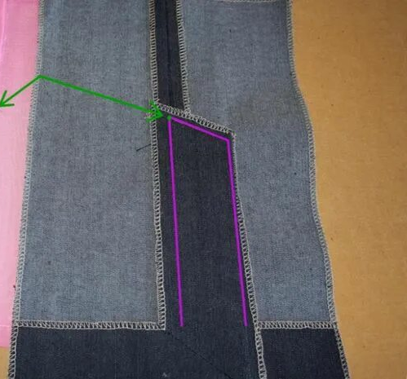
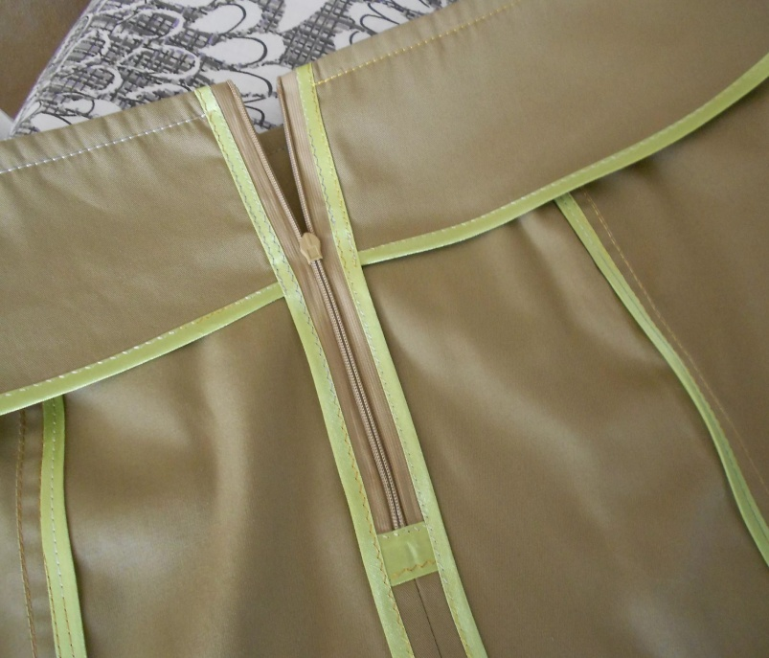
6 Все открытые срезы должны быть обработаны.

Slide 11
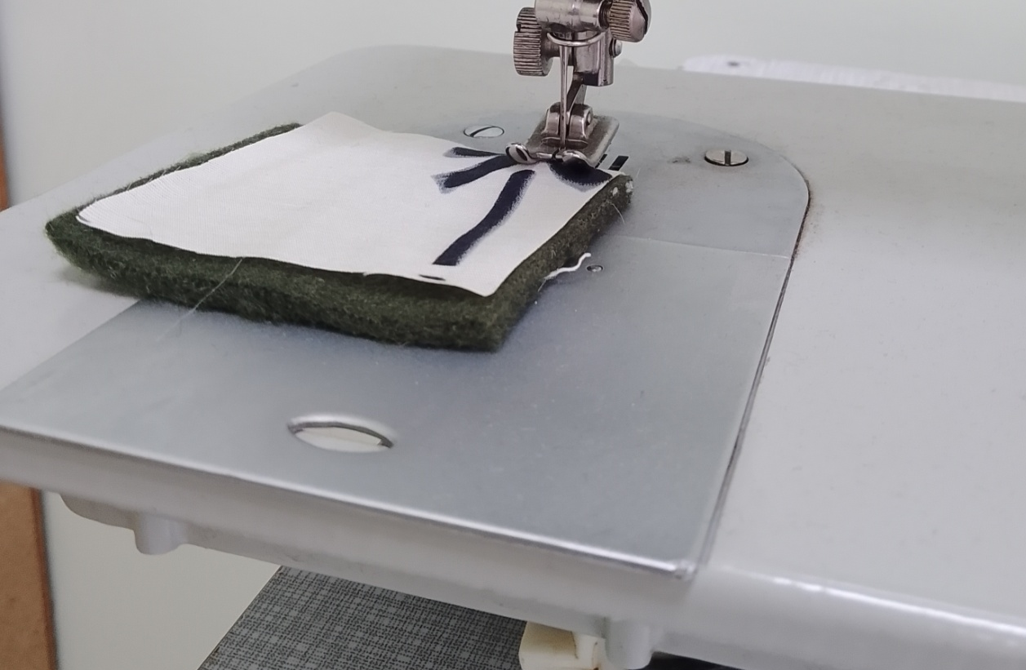
7 При соединении деталей из материалов разной толщины вниз кладут более толстую деталь.

Slide 12
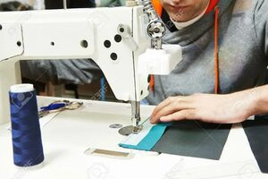
8 При соединении деталей разного размера внизу располагают большую деталь.

Slide 13
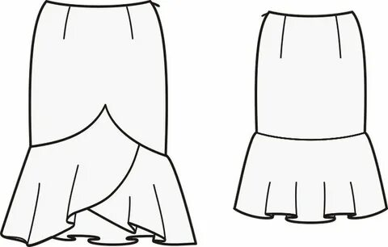
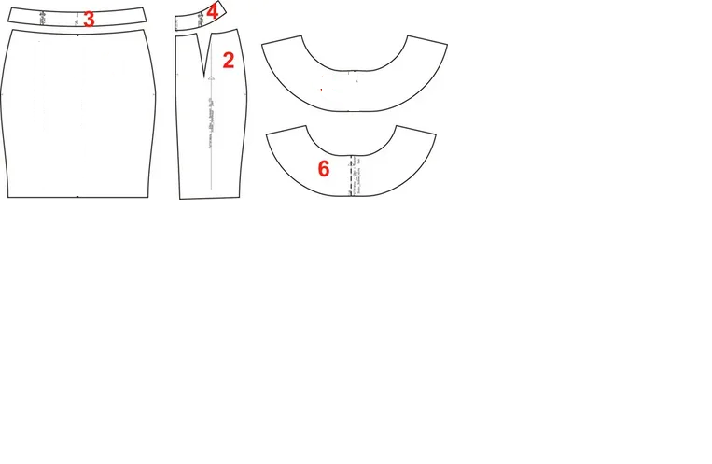
9 При соединении детали с прямым срезом и детали с выпуклым (вогнутым) срезом внизу располагают деталь с прямым срезом
полотнище юбки
волан

Slide 14
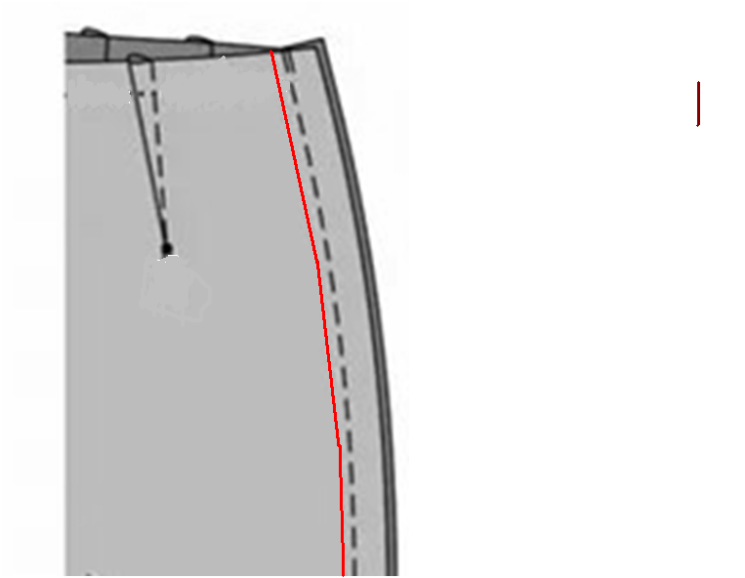
10 Если выполняется предварительное смётывание деталей, машинную строчку прокладывают на расстоянии 0,1- 0,2см от смёточной внутрь детали.
смёточная
строчка
машинная
строчка
0,1 – 0,2

Slide 15
Проверочная работа
Задание: Дать оценку качества строчки предложенного образца, сравнив с нормируемыми показателями. Отчёт оформить в виде таблицы.
Последовательность выполнения работ | Содержание работ | Нормируемый показатель | Заключение о качестве строчки образца (соответствует / не соответствует)
1 Контроль переплетения ниток | Развернуть образец по шву, осмотреть, где находится переплетение нитей. | Переплетение ниток должно приходиться на середину стачиваемых материалов. Нарушения в переплетении ниток не допускаются.
2 Контроль плотности соединения (затяжки) | Развернуть образец по шву, растянуть с небольшим усилием, осмотреть для обнаружения «оскала» | Наличие «оскала» не допускается
3 Контроль натяжения нитей в строчке | Осмотреть строчку с лицевой и изнаночной стороны | Сборение материала, растянутость не допускается,
4 Контроль прочности строчки | Растянуть строчку с небольшим усилием | Разрывы ниток в строчке не допускается
5 Контроль ровноты строчки | Приложить линейку к строчке и осмотреть образец | Отклонение направления стежка от линии строчки допускается на расстояние, не превышающее толщину нити
6 Контроль закрепок строчки | Осмотреть качество закрепок | Закрепки должны быть в начале и конце строчки, длина 0,7 – 1см,
7 Определение длины стежка | Длина стежка – это расстояние между двумя проколами иглы. Для определения длины стежка нужно измерить расстояние между 11 проколами иглы и разделить его на 10. |  | Записать полученное значение
8 Определение частоты строчки | Частота строчки определяется чаще в всего как количество стежков в 5см. |  | Записать полученное значение

